Slide 1

九音科技 USB桌面克风解决方案
深圳市九音科技
V0.1

Slide 2
解决方案概述
本方案是USB桌面麦克风，适用于网络直播、专业录音、家庭K歌等各种拾音场景
本方案具有以下特点
SNC8600单芯片解决方案
USB连接设备，支持电脑、手机、平板等，内置声卡，插上即用不需要安装驱动
实时监听，边录边听实时调整
支持最高192K采样率24位精度高清拾音，实现Hi-Res录音
支持环境降噪，有效抑制环境噪声，降低房间声学环境要求，轻松拾取干净人声
支持耳放和麦克风音量旋钮调节，便捷控制增益
支持Windows、Mac、Android等系统，USB兼容性高

Slide 3
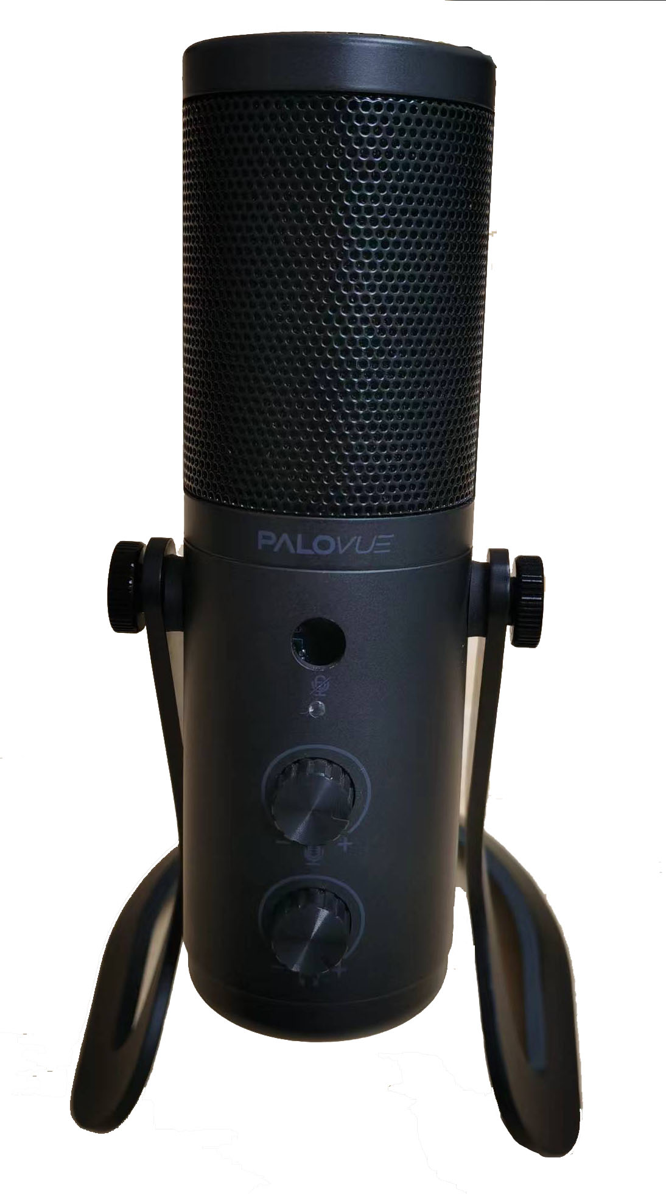
一、产品功能特点
支持USB输出，即插即用
支持3.5耳机监听功能，实时混音，监听实时效果
支持按键实时调节麦克风音量和耳放音量
支持麦克风一键静音
支持降噪模式和原声模式一键切换

Slide 4
二、系统框图
SN8600
监听耳机
耳返
MIC
Alg
ECM Mic
USB
电脑、平板、手机

Slide 5
三、性能指标
基本性能 | 参数
拾音角度 | 全指向
SNR | 75dB
采样率 | 48K （降噪模式）/192K（原声模式）
THD | <3%
降噪深度 | ≥25dB

Slide 6
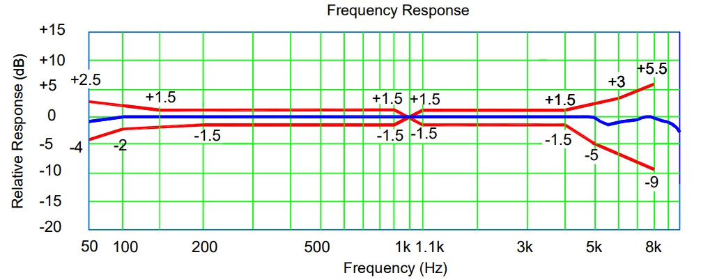
麦克风规格建议
1. Mic选型：驻极体麦克风
2. 参数推荐/参考
参数 | 条件 | 建议值 | 单位
Supply Voltage |  | 2.2 | V
Directionality | 单指向
Sensitivity | 1 kHz, 94 dB SPL | -35 | dB(V)
Signal-to-Noise Ratio (SNR) | A-weighting at 1kHz 1Pa | >60 | dB(A)
Total Harmonic Distortion | f=1KHz, Pin=100dB | 1 | ％

Slide 7
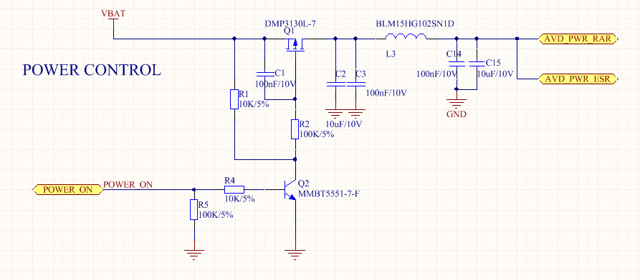
原理图设计建议
如果配合上位机，则由上位机通过GPIO控制POWER_ON信号为高电平，使得VBAT电源输出到SNC8xx电源引脚AVD_PWR_ESR/AVD_PWR_RAR，从而控制SNC8xx的工作电源。

Slide 8
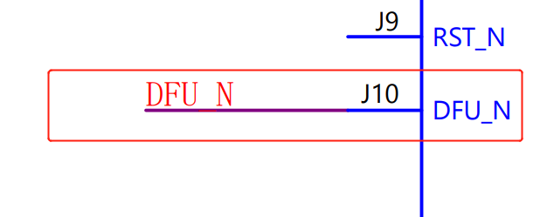
原理图设计建议
SNC8xx未上电情况下，上位机控制SNC8x的DFU引脚先拉低，再向SNC8xx上电，即可进入DFU模式。
引出USB接口（DP,DM,GND）做算法调试；
引出串口（RX,TX,GND）做软件调试；

Slide 9
Layout建议
详情见

